Slide 1
Reinforcement Learning în Testarea Sistemelor Software
Duluman Andrada-Georgiana, grupa 331

Slide 2
Cuprins
01
02
03
04
05
INTRODUCERE
TESTARE, MACHINE LEARNING & REINFORCEMENT LEARNING
TESTARE & RL?
AVANTAJE & DEZAVANTAJE
CONCLUZII

Slide 3

01
INTRODUCERE

Slide 4
Ce este Testarea?
= investigație empirică realizată cu scopul de a oferi părților interesate informații referitoare la calitatea produsului sau serviciului supus testării [1]
COSTURI: TIMP & RESURSE !!
solutie
TESTAREA AUTOMATĂ
MACHINE LEARNING
REINFORCEMENT LEARNING

Slide 5


02
TESTARE,
ML &RL

Slide 6

TESTAREA SISTEMELOR SOFTWARE
Test case = set de condiții ce ar trebui să fie îndeplinite pentru a evalua corectitudinea și performanța unui sistem sau a unei aplicații software
analysis testing
test execution
test generation
MACHINE LEARNING
Supervised learning
Semi-Supervised Learning
Unsupervised Learning
Deep Learning
-necesită un set de date de antrenament
-necesită intervenția umană
-la fel ca SL
-doar 10%-20% din setul de date de antrenament etichetat
-seturi de date de antrenament ale vectorilor de intrare
-nu include o variabilă țintă
-tehnici mai avansate
-conceptul de neuroni

Slide 7

REINFORCEMENT LEARNING
Tehnica de Machine Learning
Bazat pe Procesul de Decizie Markov (MDP)
un agent obține informații
SET DE DATE DE ANTRENAMENT
INTERACȚIUNEA CU MEDIUL
primește recompensă

Slide 8
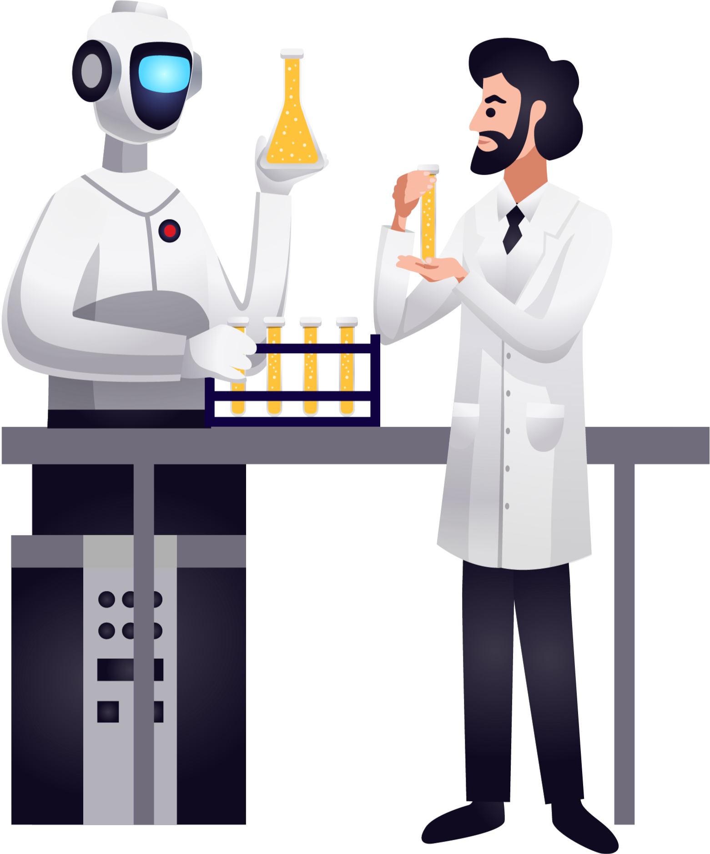
03
TESTARE & RL?

Slide 9
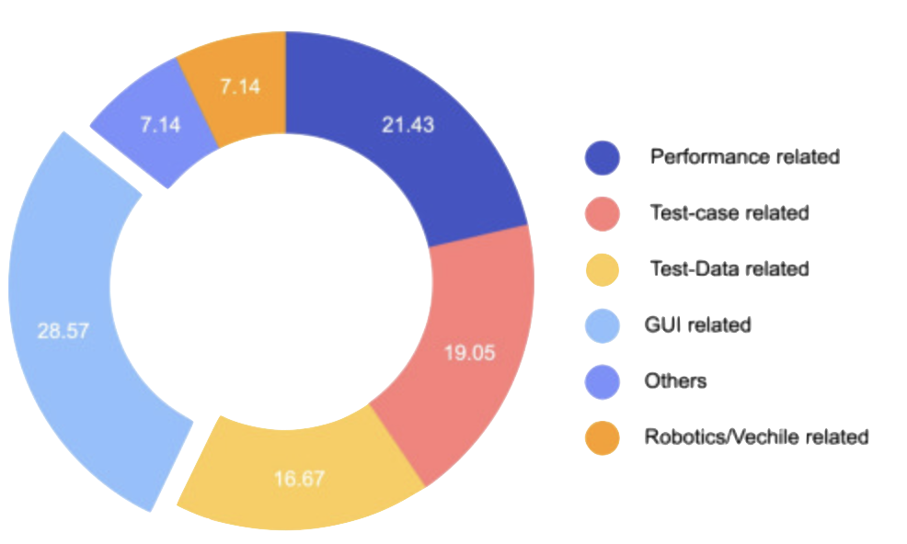
Care sunt aplicațiile RL în testarea software-ului?
TESTAREA GUI
GENERAREA DATELOR
DE TESTARE
TESTAREA CONCURENTĂ
TESTAREA MEMORIEI
TESTAREA COMPILER-ULUI
TESTAREA VEHICULELOR AUTONOME
TESTAREA DE REGRESIE ÎN JOCURI

Slide 10
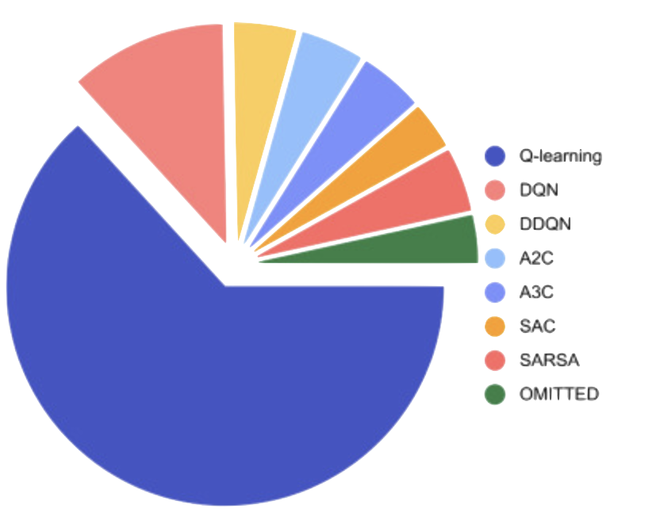
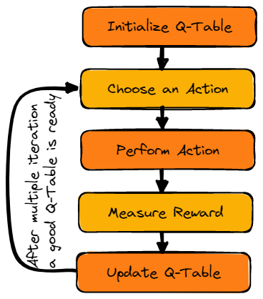
Care sunt algoritmii și arhitecturile RL utilizate în mod obișnuit pentru învățare?
Q-LEARNING

Slide 11
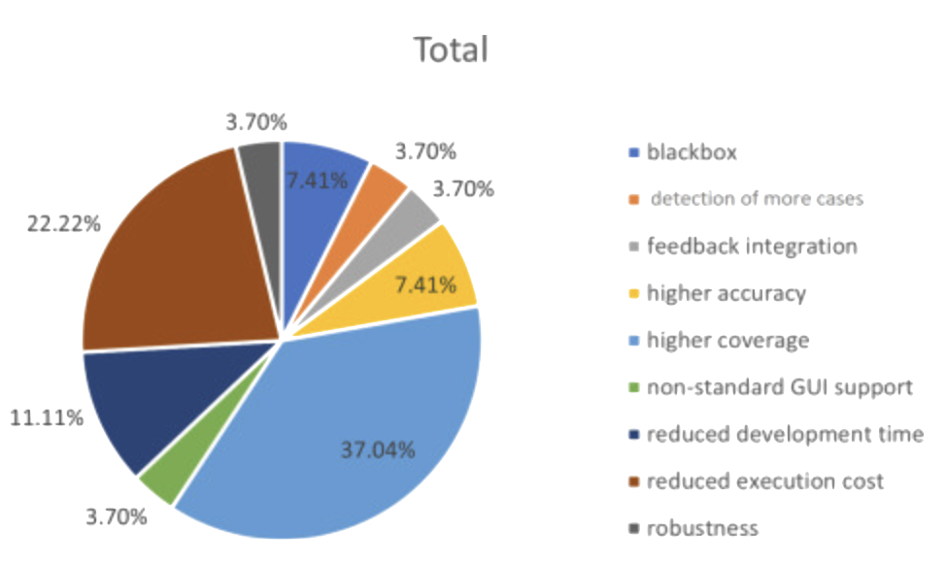
Care este performanța RL în comparație cu alte tehnici?
37%
22%
11%
acoperire mai bună în
domeniile respective
acuratețe și eficiență mai mare
în ceea ce privește execuția
timpul de execuție redus

Slide 12






04
AVANTAJE &
DEZAVANTAJE

Slide 13


automatizarea procesului de explorare pentru a găsi cele mai bune configurații
complexitatea proiectării mediului corect
minimizarea efortului dezvoltatorilor
ajustarea hiperparametrului pentru a ajunge la cel mai bun model
[testarea exaustivă]
învăța proprietățile meta-euristice automat
prioritizarea și generarea de teste optime
timpul sau numărul de iterații pentru antrenament
[testarea white-box]
optimizarea selecției cazurilor de testare pe baza impactului așteptat asupra calității
reantrenarea modelului de la o aplicație la alta
[testarea black-box]
natura exploratoare a RL-ului

Slide 14
05
CONCLUZII

Slide 15
Lucrări viitoare?
Concluzii
Explorarea altor algoritmi de RL (diferiți de Q-learning)
Găsirea configurațiilor potrivite pentru soluții eficiente
Discuții ample legate de testarea vehiculelor autonome și testarea în robotică
Testarea software-ului a devenit un element crucial în asigurarea dezvoltării software de înaltă calitate.
O soluție pentru eficientizare este Reinforcement Learning (RL).
Pe cât de avantajos este RL în testare, pe atât de multe provocări aduce în implementarea și găsirea configurației potrivite.

Slide 16
Thanks!
Do you have any questions?
Duluman Andrada-Georgiana
andrada-georgiana.duluman@s.unibuc.ro
https://github.com/dulumanandrada/TSS_Project
Please keep this slide for attribution

